Slide 1

Nutzenbetrachtung zu Industrie 4.0
Blick eines Finanzdienstleisters auf das „Gold der Zukunft“
Powered by MindSphere
Frei verwendbar © Siemens 2020
unrestricted © Siemens 2020
siemens.com/finance

Slide 2
Märkte und Wettbewerber sind im Umbruch.
Unsere Welt bleibt unberechenbar!
“Wird Home-Office zum neuen Normal?”
24. Juni 2020 „Wir müssen die schützen die uns schützen“
Future of Work - Die Arbeitswelt befindet
sich in einem grundlegenden Umbruch
Eine Nacht lang verwüsteten Hunderte Randalierer Stuttgarts Zentrum
24. Juni 2020 USA-CHINA Beziehung | USA Innenpolitik
Trump nennt Coronavirus erneut „Kung Flu“,
Rassismus-Kritik prallt an ihm ab!
Quelle: Tagesspiegel
Quelle: Deloitte
Quelle: ntv
12. Juni 2020 „5G-Lizenzen kosteten 6,5 Mrd. EURO“
Seit März 2020 – COVID-19 beherrscht alles
Noch kein Durchbruch beim Ausbau
des schnellen Mobilfunknetzes
Traditionsunternehmen wanken, Neuverschuldung für Rettungspakete bis 2058
24. Juni 2020 „Fake in Germany“
Quelle: tagesschau.de
Der Fall Wirecard schadet Deutschland und Europa
Quelle: faz
Quelle: Ruth Berschens, Handelsblatt
22.06.2020 EU stagniert beim Klimaschutz
23. Juni 2020 Positionspapier “COVID 19 und Industrie 4.0”
EU verpasst ihr Ziel, bis 2030 40 Prozent weniger Treibhausgasen auszustoßen. Wissenschaftler fordern einen allgemeinen CO2-Preis in Europa
Industrie 4.0 kann zur Bewältigung der Krise beitragen
Quelle: Bundesministerium für Forschung und Bildung, Presseportal
Quelle: EUROSTAT – Beitrag in der faz

Slide 3
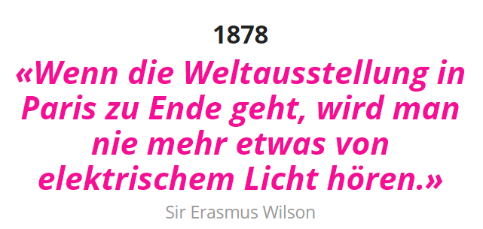
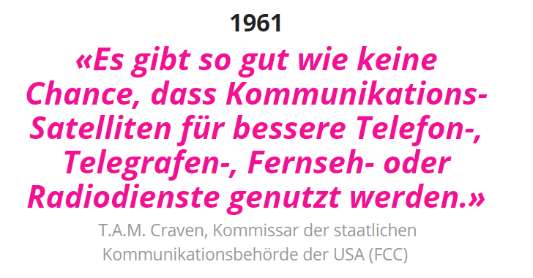
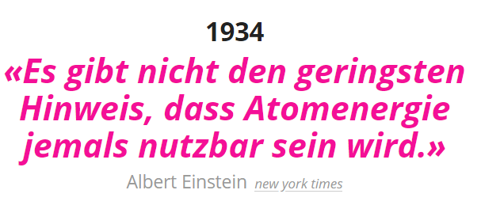
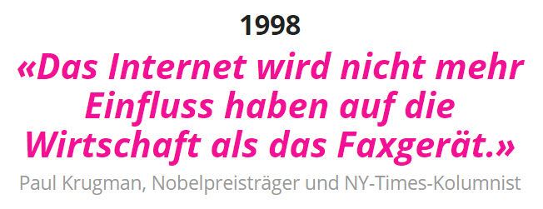
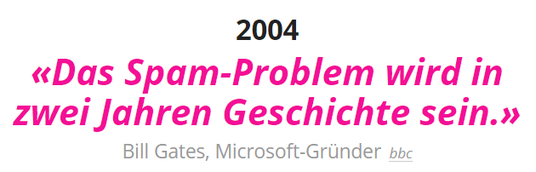
Waren es Irrtümer der Geschichte …
… oder die falsche Perspektive?
Quelle: Wikipedia – die größten Irrtümer der Welt

Slide 4

Technologien und Einstellung verändern die Welt – Disruption = Modewort oder etwas ganz normales?
“There's no chance that the iPhone
is going to get any significant
market share. No chance.“
Steve Ballmer (30. April 2007)
2007 bis 2017
1.25 Milliarden iPhones verkauft
Quelle: statistica.com

Slide 5
Feedback aus der Lernreise Dezember 2019
„wo begegnet mir jeden Tag Disruption?“
Videothek
„3D Druck“
Airbnb, Uber & Co.
Smart Home
Musik Streaming
Musikstreaming
Video on demand
E-Book
Booking .com
LinkedIn
Hörbücher statt lesen
MP3 Format
Digital Kamera
Öko/ Bio
Natur CO2
Outlook
DIY Blogs
LED Technik
Amazon & Co.
In 5 Jahren gibt es keine Tachos mehr
E-Antriebe

Slide 6

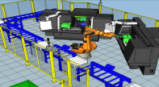







Daten als „neues Erdöl“ der Zukunft
… man kann mehr mit Daten machen als man denkt!
Auto als „Wetterstation“
Digitaler Zwilling
als „Hellseher“
Turnschuh als
„Wissenschaftler“
Von der Erhebung zu neuen Inhalten
… die Daten der
Sensoren nutzen.
… aus den Maschinendaten
für die Zukunft lernen.
… Daten über Fußschweiß
führt zu neuen Werkstoffen.
Maschine die
„weiß was sie braucht“
Smart Metering
als „Sparschwein“
… aus den Daten Service-
bedarf und Verschleiß.
… aus den Daten erkennen
wann Verbrauch und Angebot
optimal zusammen passen.

Slide 7

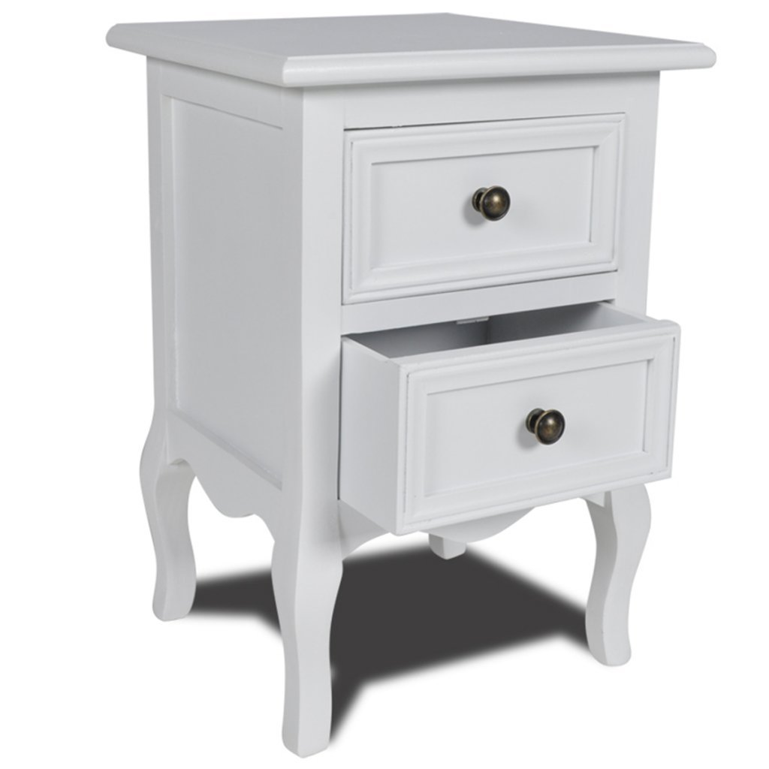

Daten sind wie Geld es geht um die richtige Abwägung zwischen Sicherheit und Ertrag
Geld
Wie Oma im Nachtschrank
aufbewahren?
Oder mit Konzept am
Markt anlegen?
Daten
Im Unternehmen belassen
und zu Steuerung und Analyse nutzen?
Oder über die Cloud bereitstellen und mit
klarer Strategie und Konzept gewinnbringend einsetzen?
Bildquellen: Datenbank Siemens

Slide 8

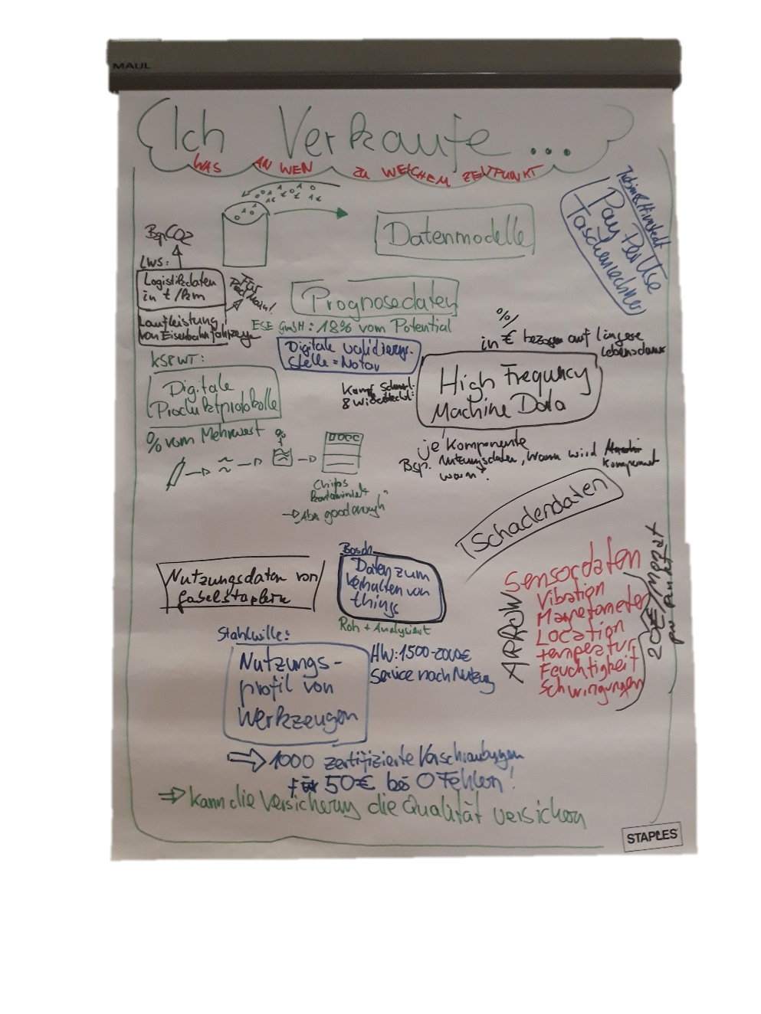
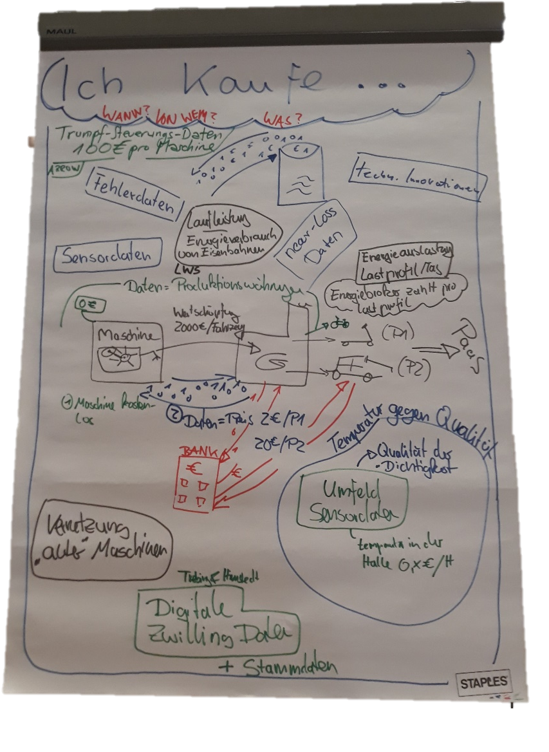
Marktplatz Daten
… ein kleines Gedankenspiel für das eigene Unternehmen
© Hubertl /
Wikimedia Commons /
CC BY-SA 4.0

Slide 9
Konsequenz - Daten als Währung benötigt neues Denken
… im Tresor einschließen oder an einer „Börse“ handeln?
Heute
Zukünftig
Zugangsbeschränkung
Kontrollierte Offenheit
Unsicherheit Datennutzung
Daten-Souveränität
Daten als techn. Größe
Daten als Währung
Lokale Daten-Inseln
Daten-Eco-Systeme
Daten als Kostenfaktor
Daten als Wertfaktor

Slide 10

Nur ein Blick in die Glaskugel
… oder könnte so die Zukunft aussehen?

Slide 11
Sind das die Schlagzeilen der Wirtschaftspresse 2025 - 2030?
Preis PKW Command Online
erhöht sich wegen Kosten
für Roh-Daten!
China erhöht die Zölle auf Daten!
USA ratlos!
Datenleck der deutschen
IoT-Bank bedroht Maschinenbau
Russland und China eröffnen
neue Datenbörse
Börsenkurs für Produktionsdaten
verteuert Lebensmittel!
Google überschwemmt den Markt mit
Daten – Märkte in Unruhe!
Streit in der EZB „wer legt das
Konvertierungsreferenz (Goldstandard)
von Daten fest ?“
Quelle: Welp, provokante Mutmaßungen

Slide 12
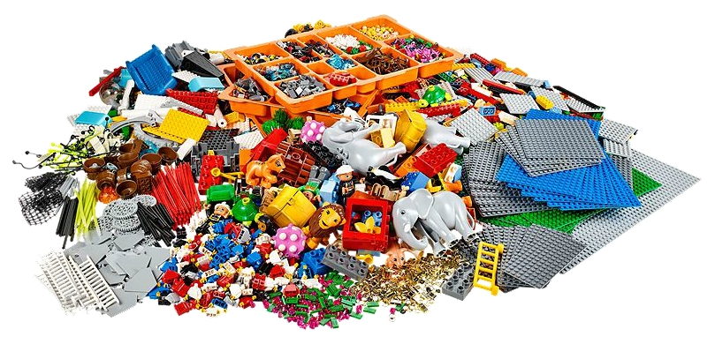

Geschäftsmodelle brauchen Kreativität
Sonst geht es uns wie einst LEGO
„Jedes Kind ist ein Künstler.
Das Problem ist nur,
wie man ein Künstler bleibt,
wenn man größer wird.“
(Picasso, 1881-1973)

Slide 13

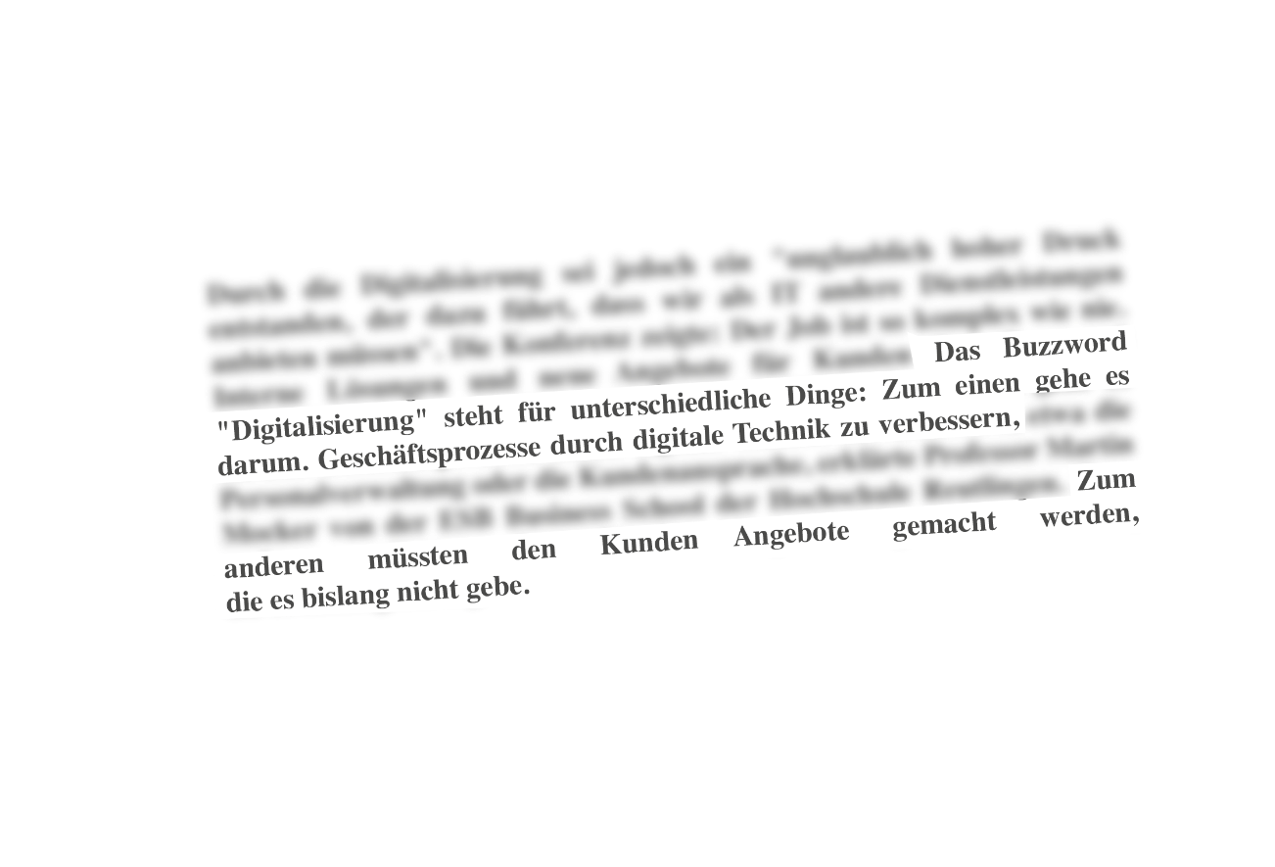
Der Zweck der Digitalisierung
"Verbesserung von Geschäftsprozessen und Angebot neuer Lösungen und Dienstleistungen für den Kunden, die vorher nicht verfügbar waren”

Slide 14

Digitale “Unternehmensreife” so entsteht aus Daten ein Eco-System
Mit Hilfe eines eigenen Eco-Systems, Wert durch Netzwerkeffekte schaffen
Komme zu neuen Erkenntnissen wie Produkte, Produktion, Service etc. verbessert werden können
Innengerichtete Lernphase
Erschließe neue Kundengruppen und bleibe wettbewerbsfähig
Digitale Reife
Transparenz erlangen welche Bedeutung die Daten wirtschaftlich haben
Neue, IoT-basierte Geschäftsmodelle
Verständnis schaffen für Wert aus Daten (IoT)
Daten sammeln und Erfahrung aufbauen (einfache IoT Projekte)
Netzwerkeffekt

Slide 15
In 5 Schritten vom IoT zum Gestalter der Datenökonomie
IoTize Produkt
Produkt Service Systeme (PSS)
Produkt als Service (XaaS)
XaaS + Leistung
Eco-System
Maschine
ist IoT
Vermarktbarkeit von
Daten verstehen
Output
verkaufen
Mehrwert
verkaufen
Zusammenhänge
verkaufen
Beschreibung
Source: Marcus Fehling – DI SW CAS in accordance with Bruce Sinclair
Klassischer Produktverkauf
Nutzungs- / Abonnement-Gebühren
Monetarisierung
Mehrwert- /Leistungsabhängige Gebühren
Vermittlungsgebühr
Mit Smart Finance die richtigen Lösungen im digitalen Reifeprozess

Slide 16
Vom Produkt hin zum Betriebskonzept
➔ Das Beispiel der Bohrmaschine
IoTize Produkt
Produkt Service Systeme (PSS)
Produkt als Service (XaaS)
XaaS + Leistung
Eco-System
Maschine
wird IoT
Vermarktbarkeit von
Daten verstehen
Output
verkaufen
Mehrwert
verkaufen
Zusammenhänge
verkaufen
Digitale Reife
Klassischer Verkauf
Bezahlung bei Nutzung
Bezahlung nach
Leistung
Beziehung zwischen Businesspartner
Bohrmaschine
Bohrloch
Befestigung mit
Tragkraft
x Kilogramm
in Wand
aus Material y
Schaffen eines Bedarfsnetzwerks
Generieren von Wissen und Zusammenhängen = Geschäft
Bohrmaschine
Bohrer
Hammer
Dübel in der Wand
Dübel
Schraubendreher
Einschrauben
Schraube

Slide 17
Mit Smart Finance die richtigen Lösungen im digitalen Reifeprozess
IoTize Produkt
Produkt Service Systeme (PSS)
Produkt als Service (XaaS)
XaaS + Leistung
Eco-System
Maschine
ist IoT
Vermarktbarkeit von
Daten verstehen
Output
verkaufen
Mehrwert
verkaufen
Zusammenhänge
verkaufen
Smart Finance
Leasing,
Mietkauf,
Forderungsankauf,
Finetrading, Kredit
Miete,
Managed Services
Smart Performance Finance “Pay per Use”
Managed Services
Kredit,
Equity Finance,
next47
Klassischer Produktverkauf
Nutzungs- / Abonnement-Gebühren
Monetarisierung
Mehrwert- /Leistungsabhängige Gebühren
Vermittlungsgebühr

Slide 18
Kunden wünschen statt Bezahlen bei Lieferung den Finanzplan bei Nutzung
… so war es gestern
… und so kann es heute sein!
Geldzahlungen nach
Fälligkeit Rechnung
Geldzahlungen im Einklang
mit dem Nutzen
Nutzen
Nutzen

Slide 19
Von der „connecteten“ Maschine zum Eco-System
Geräteunabhängiges Frontend
Vorhersage Ausfälle
Analytik
Mendix
ERP Anbindung
Zugangs- Kontrolle
Vermeidung
Ausfallzeiten
Erfahrungs-
träger fühlen sich
abgeholt
individuelle Dashboards
Verfügbarkeit von Service-Experten
Aktuelle Nutzung der Maschine
Verfügbarkeit von Ersatzteilen
Smart Finance
Verbesserung der Service-Effizienz

Slide 20





Daten als Wertquelle
"Datenanalyse ist eine Kernkompetenz des CFO und seines Teams"
Beispiele für Ideen, die wir gemeinsam mit Kunden und Partnern entwickelt haben:
Technische Informationen werden mit den kommerziellen Konsequenzen dargestellt.
Echtzeitdaten liefern bessere Informationen für Kreditauskünfte und Risikobewertung.
Bessere Bewertung von Anlagennutzung und Restwerten.
Die Abschreibung hängt von der tatsächlichen Nutzung einer Maschine ab.
….

Slide 21
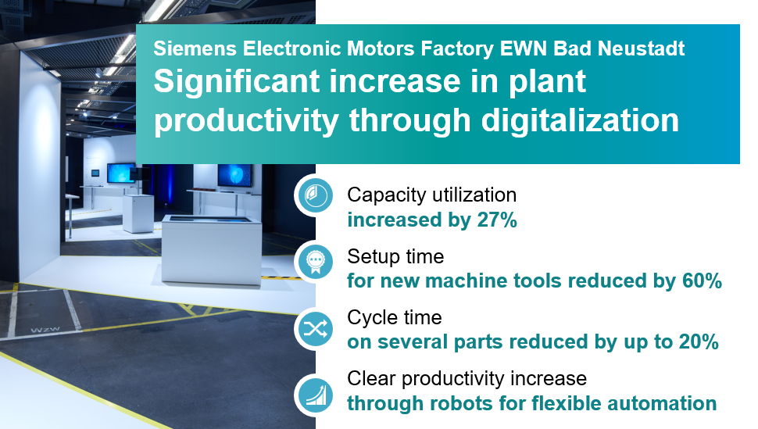
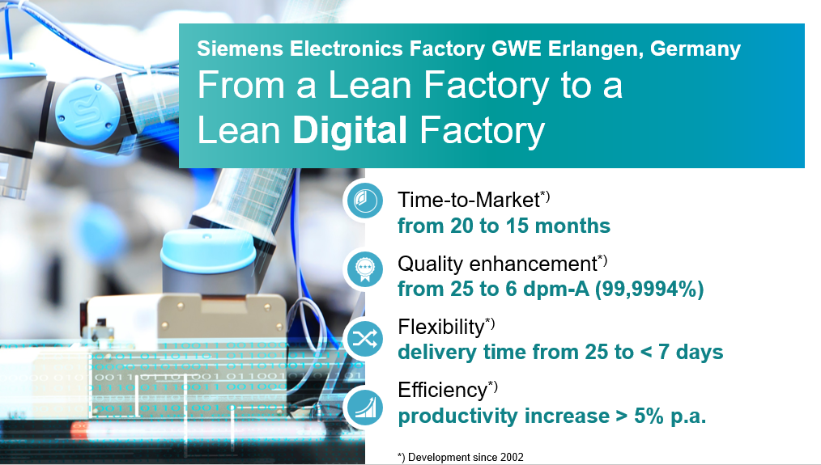
Wichtig bei dieser Reise für uns war es
"Wir haben es in unseren Werke selbst umgesetzt"
5-9%
5-9%
3-5%
3-5%
FY16
FY17
FY18
FY19
FY20
FY21
FY16
FY17
FY18
FY19
FY20
FY21
Base productivity
Additional productivity through digitization
Overall productivity

Slide 22
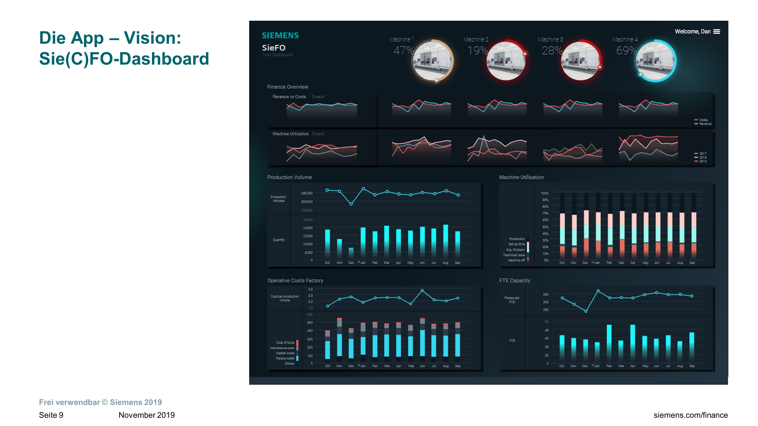
Und was hat der Kaufmann für Vorteile?
Vorteile
  Echtzeitdaten als neue Dimension in der Analyse
  Technik auch betriebswirtschaftlich visualisieren
  Die Kombination aus Technik und Betriebswirtschaft führt
  zu neuem Optimierungspotenzial
  Handlungen können unmittelbar erfolgen
MindSphere

Slide 23
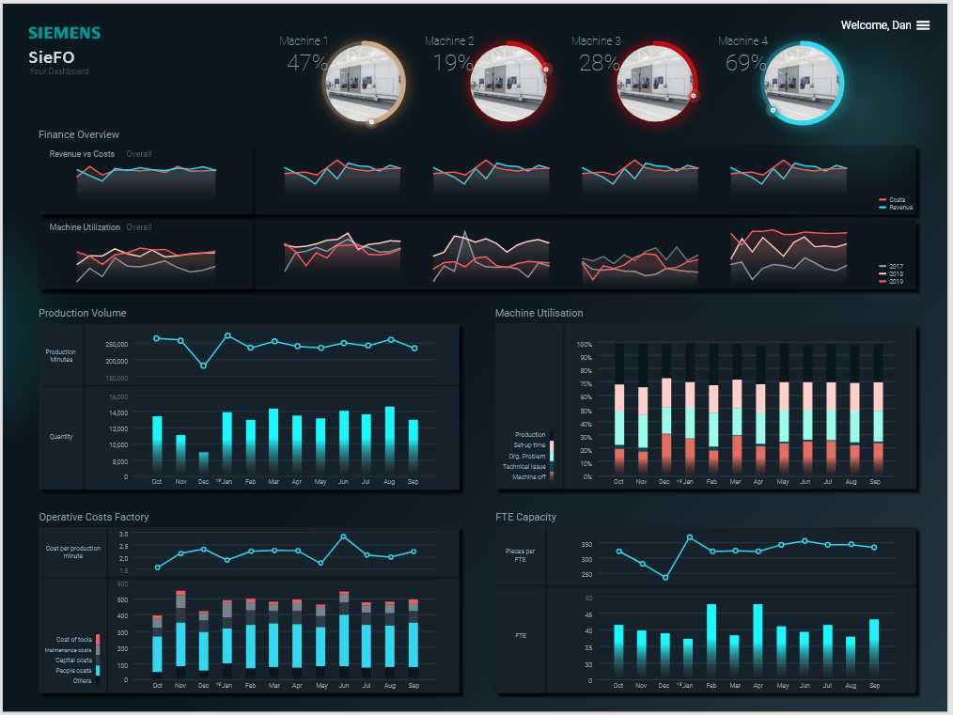
Die App – Vision:
Sie(C)FO-Dashboard

Slide 24
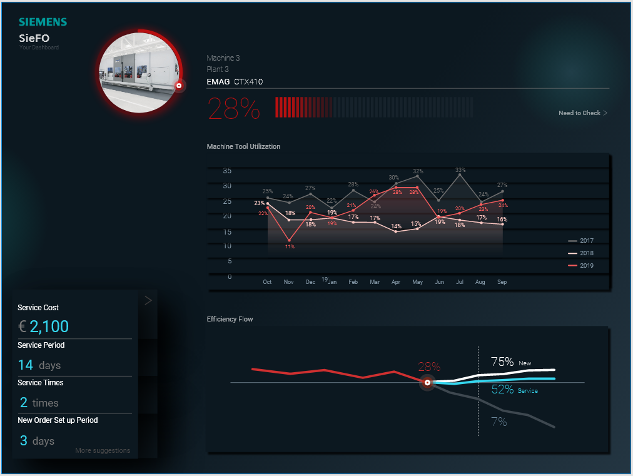
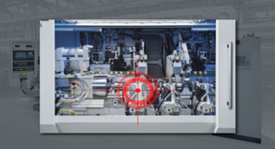
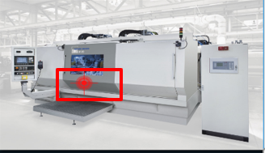
Sie(C)FO-Dashboard,
Problemanalyse

Slide 25




























2. Financial Summit der
MindSphere World e.V.
Ein kleiner Rückblick – 04. März 2020
In der Zentrale der Deutschen Bank AG
https://mindsphereworld.de/erfolgreiches-2-financial-summit-der-mindsphere-world-e-v/
Quelle: MindSphere World e.V.

Slide 26

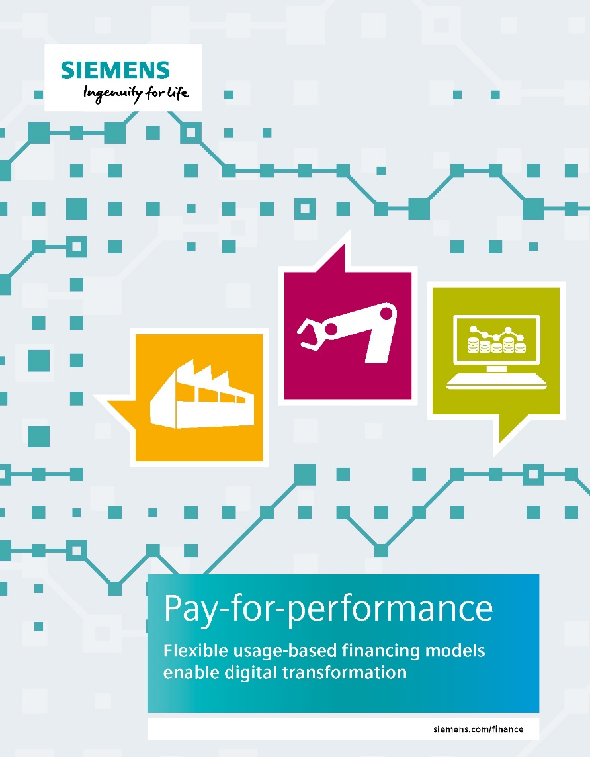
Wir begleiten diesen Prozess mit allgemeinen Untersuchungen – Unsere Studien

Slide 27






Deutschland 4.0 – Sprechen Sie uns an!
Siemens Finance & Leasing GmbH
A Siemens Financial Service Business
Schnewlinstr. 6
79098 Freiburg i.Br.
Tel.: +49 (761) 2712-300
Fax: +49 (7643) 93329-64
Mobil: +49 (172) 721 79 77
peter.welp@siemens.com
Dipl. Ing.
Peter Welp
Financing Solution Partner
Account Management
Siemens Deutschland (RC-DE)

